Slide 1

IR-CAR-1
РАДИОУПРАВЛЯЕМА КОЛИЧКА

Slide 2
Описание на проекта

Slide 3
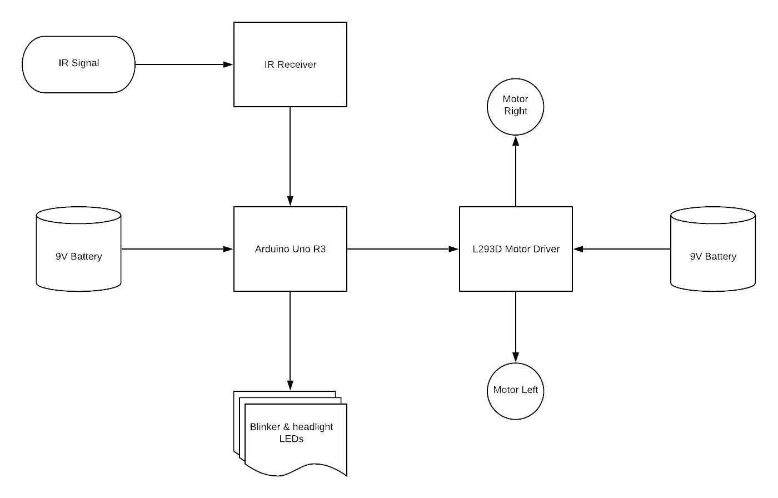
Блокова схема

Slide 4
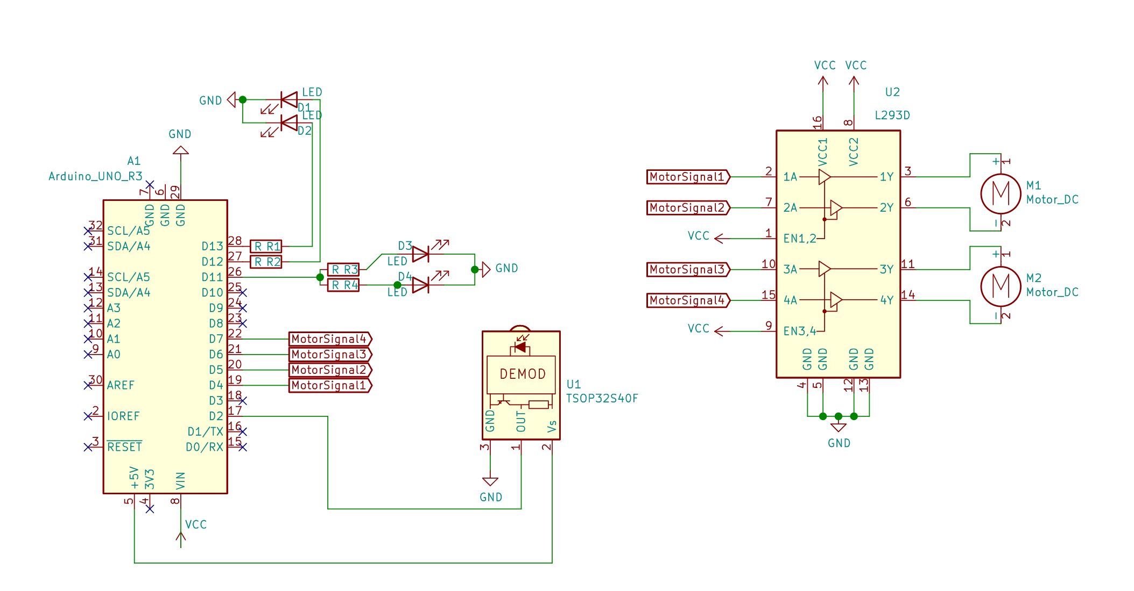
Електрическа схема

Slide 5
Съставни части
• Arduino UNO R3 – 1 бр. • Дистанционно, излъчващо инфрачервени сигнали – 1 бр. • 9V Батерия – 2 бр. • ИЧ Сензор (TSOP32S40F или сходен) – 1 бр. • Правотоков мотор – 2 бр. • Н-мост L293D – 1 бр. • 3мм светодиод жълт – 2 бр. • 3мм севтодиод бял – 2 бр. • Резистор 75Ω – 2 бр. • Резистор 100Ω – 2 бр. • Колела за хоби мотори – 2 бр. • 16 мм стоманена топка – трета опора – 1 бр. • Шаси за робот – 1 бр. • Свързващи кабели

Slide 6
Благодаря за вниманието!
Изготвил: Стоян Хайдушки потребителско име: 318113 група №3 – гр. Пазарджик

